Slide 1
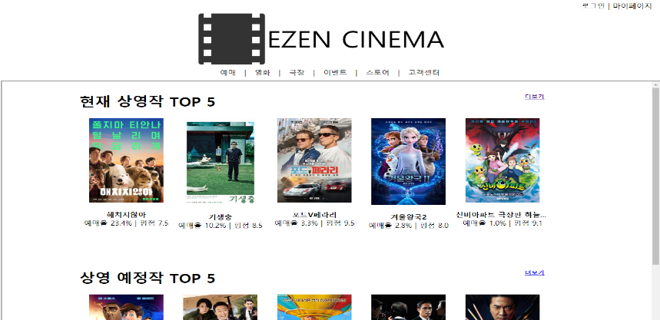
영화 메뉴 – 영화 버튼을 눌러 영화 리스트를 출력
사용 코드
<a href="movie_list.html" target="centerInfo">영화</a>
<iframe src="maininfo.html" name="centerInfo“/>
영화 페이지 이동
<div class="movie_list">
<a href="movie_contents.html"><img class="movie_list_poster" src="../image/101_01.jpg" /><a></div>
영화 리스트 출력

Slide 2
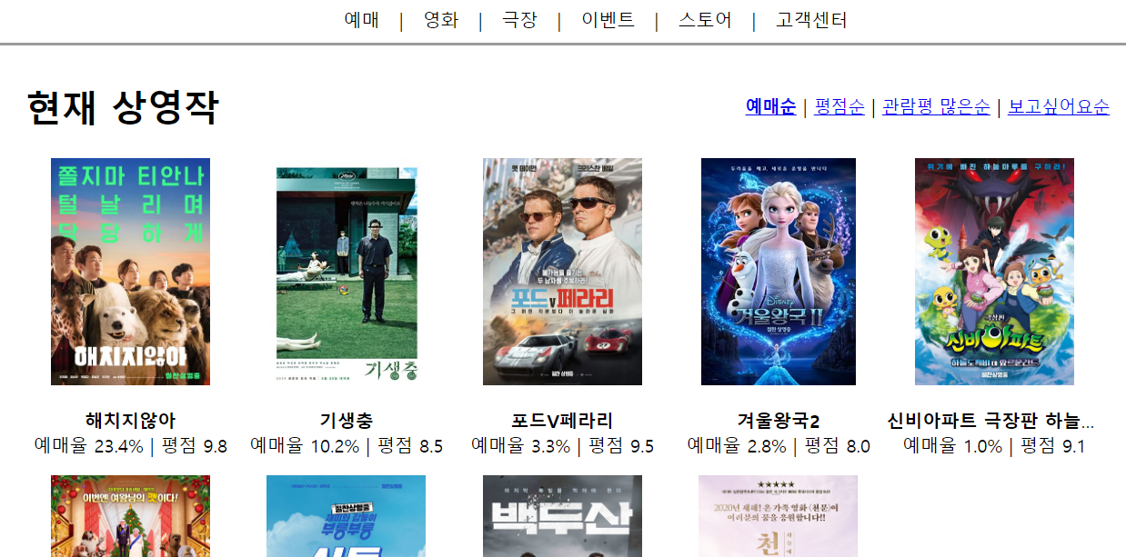
현재 상영작 리스트 – 조건별 상영작 리스트 출력 및 영화 상세정보 이동
사용 코드
<a href="movie_current_list01.html" style="font-size:15px;"> <b>예매순</b></a>
예매순 영화 리스트 페이지 이동
<a href="movie_contents.html"><img src="../image/movie/ 101_01.jpg" /></a>
<p><b>해치지않아</b><br>예매율 23.4% | 평점 9.8</p>
영화 상세정보 페이지 이동

Slide 3
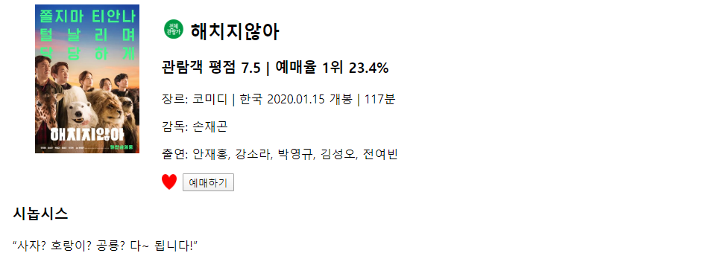
영화 상세정보 – 보고싶어요 체크박스를 눌러 체크 가능
사용 코드
input[type="checkbox"] {display:none;}
input[type="checkbox"] + label .chk_img {background: url ('fav_button01.png') no-repeat; background-size:20px 100%; cursor:pointer;}
input[type="checkbox"]:checked + label .chk_img { background: url ('fav_button02.png')no-repeat;
background-size:20px 100%;}
보고싶어요 체크박스 이미지 변경
<input type="checkbox" id="check_test">
<label for="check_test"><span class="chk_img"> &nbsp;&nbsp;&nbsp;&nbsp;</span></label>

Slide 4
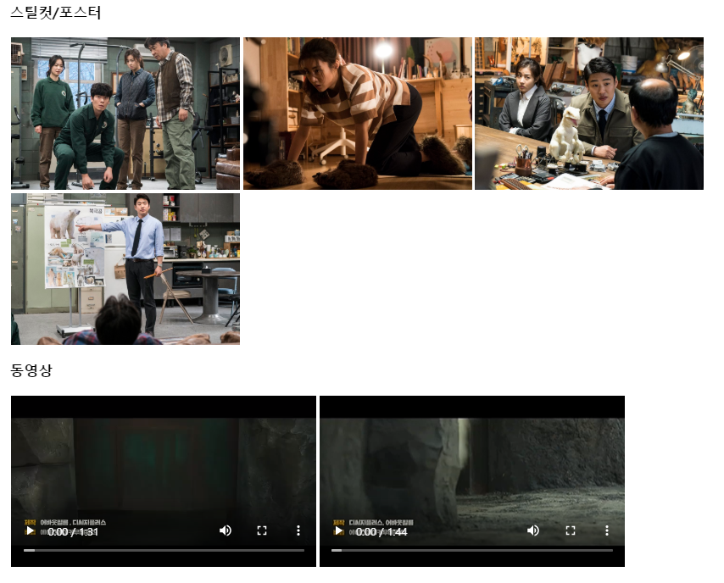
영화 상세정보 – 포스터 이미지 및 관련 동영상 출력
사용 코드
<img src=“../movie/101_11.jpg" />
포스터 이미지 출력
<div style="clear:both;"></div>
div 구역 분리
<video controls="controls"> <source src="../movie/101_21.mp4" type="video/mp4" /></video
관련 동영상 출력

Slide 5
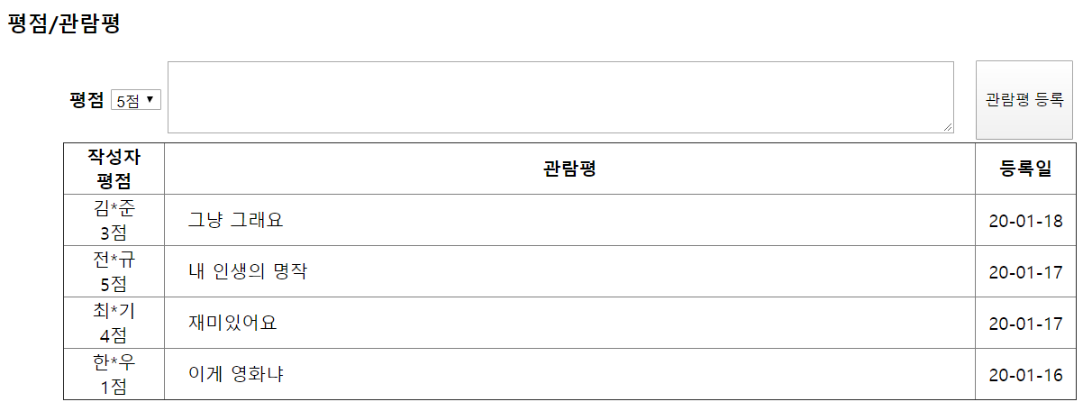
영화 상세정보 – 평점 및 관람평 등록
사용 코드
<th style="width:10%;">평점<select name="moviePoint">
<option value="5">5점</option><option value="4">4점</option>
<option value="3">3점</option><option value="2">2점</option> <option value="1">1점</option><option value="0">0점</option>
</select></th>
평점(1~5점) 등록
<td><textarea cols="80" rows="4" style="width:97%" name="movieComment"></textarea></td>
관람평 입력 구역
<td style="width:10%"><input style="height:70px"type="submit" value="관람평 등록"/></td>
관람평 등록 버튼

Slide 6
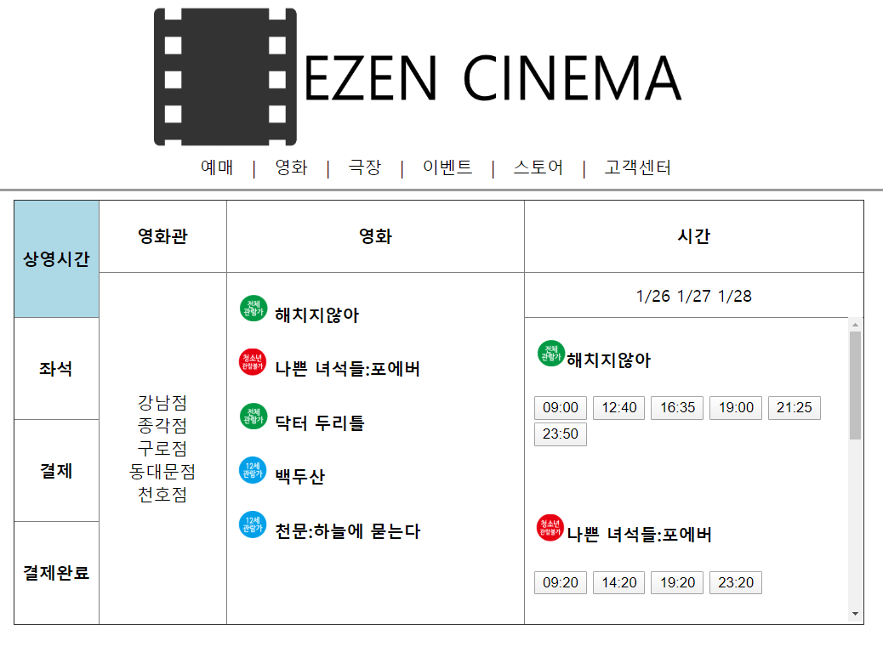
예매 메뉴 – 예매 버튼을 눌러 예매 페이지를 출력하고 영화관 지역과
예매일를 눌러 상영중인 영화 리스트와 상영시간표 출력
사용 코드
<a href="reservation01_theater01_01.html“target="frame02"> 1/26</a>
날자를 선택하여 상영시간표 출력
<iframe src="reservation01_theater01_01.html" name="frame02" frameborder="0" width="100%" height="100%"></iframe>
날자 및 영화관에 따른 상영시간표 출력

Slide 7
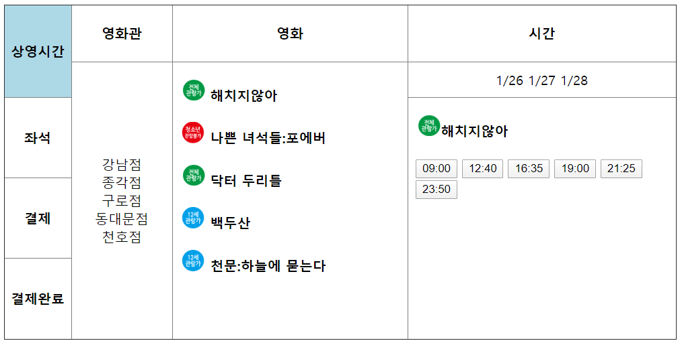
예매 메뉴 – 포스터 이미지 및 관련 동영상 출력
사용 코드
<a href="reservation01_movie01.html" target="frame02">해치지않아</a>
선택한 영화의 상영시간표만 출력
<script> function reservation01(){window.parent.location.href ="reservation_seat.html";}</script>
<input type="button“value="09:00“onclick="reservation01()" />
상영시간을 선택하여 좌석선택 화면으로 이동

